Slide 1




SMARTRECOMMENDER
PRESENTATION PROJECT ENGINEERING
SMARTRECOMMENDER PROJECT DJANGO REACT
DAWID OLKO & PIOTR SMOŁA
Slide
1

Slide 2

SMARTRECOMMENDER
O PROJEKCIE
SmartRecommender to pełnowymiarowy sklep internetowy zbudowany w Django + React. Główną cechą jest zaimplementowanie 6 różnych algorytmów uczenia maszynowego do rekomendacji produktów. System automatycznie analizuje zachowania użytkowników, generuje personalizowane sugestie i przewiduje trendy sprzedażowe. Administratorzy mogą przełączać między algorytmami i monitorować skuteczność rekomendacji w czasie rzeczywistym. Projekt zawiera również zaawansowane funkcje jak fuzzy search, analizę sentymentu opinii oraz predykcję ryzyka utraty klientów.
Slide
2

Slide 3
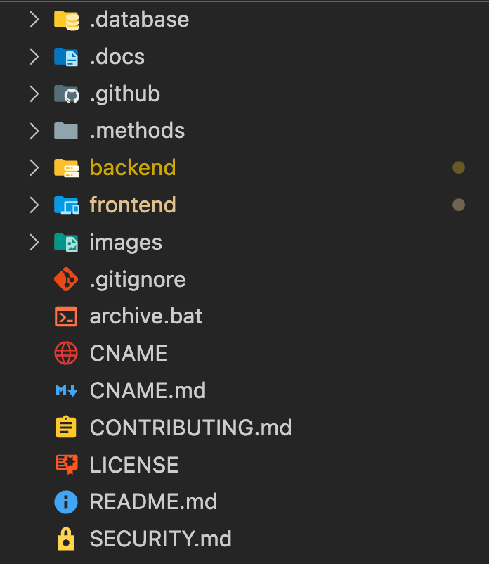
SMARTRECOMMENDER
Stack technologiczny
Aplikacja została zbudowana w architekturze frontend-backend z Django REST Framework jako API i React.js jako interfejs użytkownika. Backend wykorzystuje PostgreSQL z 24 tabelami do przechowywania danych produktów, użytkowników, zamówień oraz wyników algorytmów AI. Do implementacji metod sztucznej inteligencji użyto bibliotek scikit-learn (cosine similarity), TextBlob (sentiment analysis) oraz NumPy (obliczenia macierzowe). System uwierzytelniania oparty jest na tokenach JWT, a całość przygotowana do deploymentu w Dockerze.
Slide
3

Slide 4
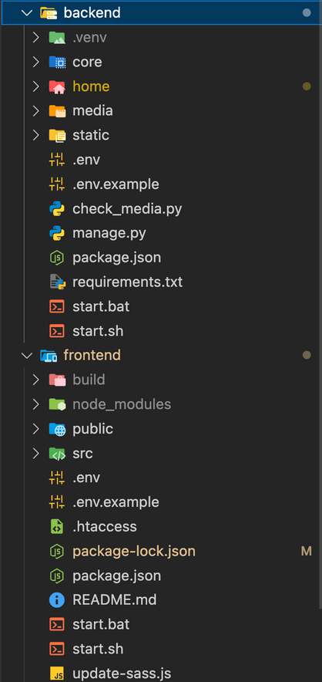
SMARTRECOMMENDER
Architektura systemu
System zbudowany w architekturze REST API z wyraźnym podziałem na frontend i backend. Django REST Framework obsługuje logikę biznesową i algorytmy AI, komunikując się z React.js przez JSON API. Uwierzytelnianie oparte na JWT tokenach zapewnia bezpieczeństwo, a middleware CORS umożliwia komunikację między domenami. PostgreSQL przechowuje dane w 24 powiązanych tabelach, od podstawowych encji e-commerce po zaawansowane modele rekomendacji. System wykorzystuje Django Signals do automatycznego uruchamiania analiz uczenia maszynowego po akcjach użytkowników.
Slide
4

Slide 5
SMARTRECOMMENDER
Struktura projektu
Projekt zorganizowany w logiczną strukturę folderów z wyraźnym podziałem na backend (Django) i frontend (React). Folder .methods/ zawiera dokumentację wszystkich 6 algorytmów AI, .database/ przechowuje ERD i skrypty bazy danych, a images/ zawiera zasoby graficzne. Backend zawiera główną aplikację home/ z modelami, widokami i API, podczas gdy frontend ma standardową strukturę React z komponentami podzielonymi na foldery tematyczne. Dodatkowe foldery .docs/ i .github/ zawierają dokumentację projektu i konfigurację CI/CD.
Slide
5

Slide 6
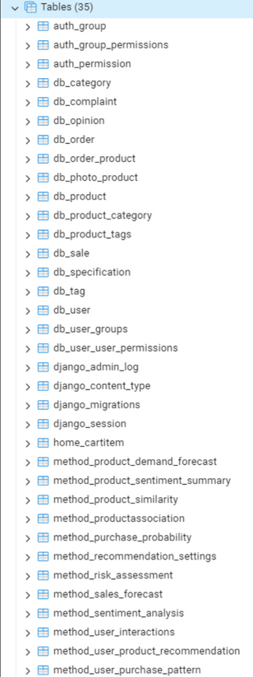
SMARTRECOMMENDER
Baza danych - przegląd
PostgreSQL z 24 tabelami podzielonymi na grupy funkcjonalne: podstawowe encje (User, Product, Category), e-commerce (Order, Cart, Opinion), systemy rekomendacji (ProductSimilarity, UserInteraction, ProductAssociation) oraz metody probabilistyczne (SalesForecast, RiskAssessment). Każda tabela ma odpowiednie indeksy dla wydajności, klucze obce z CASCADE/SET_NULL oraz ograniczenia integralności danych. Tabele metod AI używają prefixu method_ dla łatwej identyfikacji, a relacje many-to-many są realizowane przez tabele pośrednie jak db_product_category.
Slide
6

Slide 7
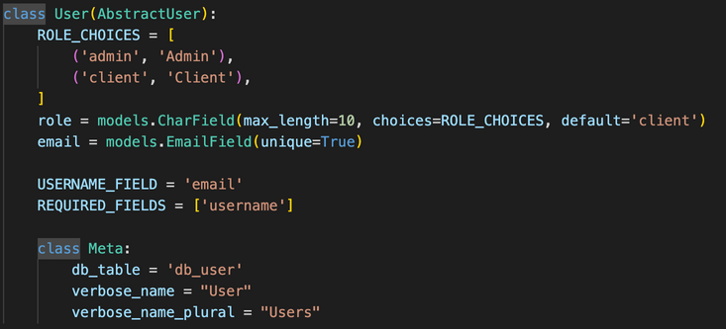
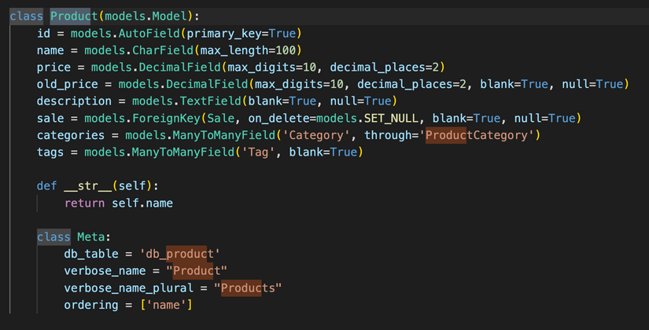
SMARTRECOMMENDER
Modele Django - User i Product
User to rozszerzony model Django AbstractUser z dodatkowymi polami jak role (admin/client) i email jako USERNAME_FIELD. Product zawiera podstawowe informacje o produktach: nazwę, cenę, opis oraz relacje many-to-many z kategoriami i tagami. Category i Tag służą do klasyfikacji produktów, a PhotoProduct przechowuje ścieżki do zdjęć produktów. Sale umożliwia definiowanie promocji z datami rozpoczęcia i zakończenia. Te modele stanowią fundament całego systemu e-commerce.
Slide
7

Slide 8
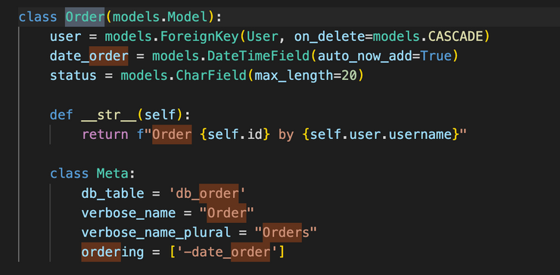
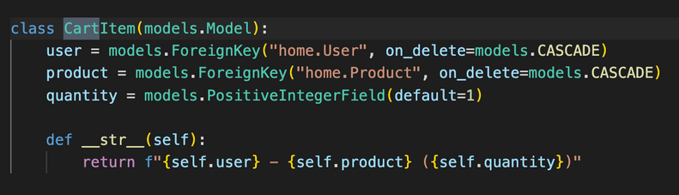
SMARTRECOMMENDER
Modele Django - Order i Cart
Order reprezentuje zamówienia użytkowników z datą złożenia i statusem, połączone z User przez ForeignKey. OrderProduct to tabela łącząca przechowująca szczegóły zamówienia (produkt, ilość) w relacji many-to-many między Order a Product. CartItem implementuje koszyk zakupowy, łącząc użytkownika z produktami i ich ilościami. Complaint umożliwia składanie reklamacji do zamówień z opisem przyczyny i statusem. Specification przechowuje szczegółowe parametry techniczne produktów.
Slide
8

Slide 9
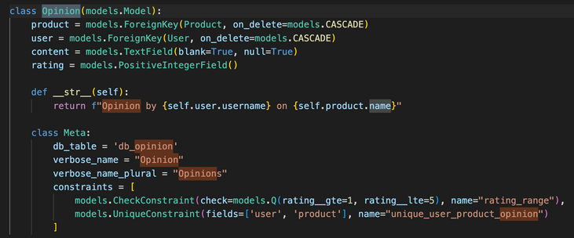
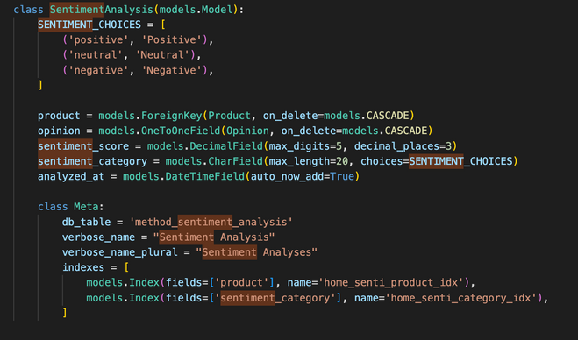
SMARTRECOMMENDER
Modele Django - Opinion i Sentiment
Opinion przechowuje opinie użytkowników o produktach z oceną 1-5 i treścią tekstową, z ograniczeniem unique per user-product. SentimentAnalysis automatycznie analizuje sentyment opinii używając TextBlob, przypisując wynik liczbowy i kategorię (positive/neutral/negative). ProductSentimentSummary agreguje dane sentymentu dla każdego produktu, przechowując średni wynik i liczby opinii w każdej kategorii. System automatycznie aktualizuje analizę sentymentu przy dodawaniu nowych opinii przez sygnały Django. Te modele umożliwiają inteligentne wyszukiwanie produktów na podstawie sentymentu opinii.
Slide
9

Slide 10
SMARTRECOMMENDER
Modele Django - Recommendation Tables
ProductSimilarity przechowuje współczynniki podobieństwa między produktami dla algorytmów collaborative filtering i content-based. UserProductRecommendation zawiera spersonalizowane rekomendacje dla użytkowników z wynikami dopasowania. RecommendationSettings umożliwia użytkownikom wybór aktywnego algorytmu rekomendacji. ProductAssociation implementuje algorytm Market Basket Analysis, przechowując reguły asocjacyjne (support, confidence, lift) dla produktów często kupowanych razem. UserInteraction loguje wszystkie interakcje użytkowników (view, click, add_to_cart, purchase) dla poprawy jakości rekomendacji. PurchaseProbability, SalesForecast, UserPurchasePattern, ProductDemandForecast i RiskAssessment implementują zaawansowane modele probabilistyczne do przewidywania zachowań użytkowników i prognozowania sprzedaży.
Slide
10

Slide 11
SMARTRECOMMENDER
Collaborative Filtering - wprowadzenie
Collaborative Filtering (CF) to algorytm rekomendacji bazujący na zachowaniach podobnych użytkowników - zakłada, że użytkownicy o podobnych preferencjach w przeszłości będą mieć podobne gusty w przyszłości. System analizuje historię zakupów wszystkich użytkowników i znajduje podobieństwa między nimi, generując rekomendacje typu "Klienci którzy kupili X, również kupili Y". W naszym systemie CF jest używany do rekomendacji produktów na dashboardzie klienta, personalizowanych sugestii po dodaniu do koszyka oraz automatycznego generowania rekomendacji po każdym zamówieniu. Administrator może wybrać CF jako aktywny algorytm rekomendacji w panelu AdminStatistics.jsx. CF działa najlepiej gdy mamy dużą bazę użytkowników z historią zakupów.
Slide
11

Slide 12
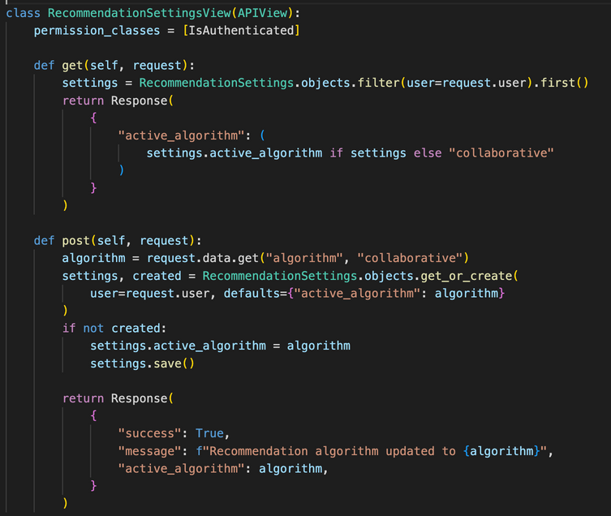
SMARTRECOMMENDER
Collaborative Filtering - implementacja
Implementacja CF znajduje się w recommendation_views.py w funkcji process_collaborative_filtering(), która pobiera dane wszystkich użytkowników i produktów z bazy danych. System buduje macierz user-product gdzie wiersze to użytkownicy, kolumny to produkty, a wartości to ilości zakupionych produktów. Macierz jest konwertowana do formatu NumPy i obliczane jest podobieństwo cosinusowe między produktami (nie użytkownikami). Wyniki podobieństwa powyżej progu 0.1 są zapisywane do tabeli ProductSimilarity z typem 'collaborative'. Funkcja generate_user_recommendations_after_order() w signals.py automatycznie uruchamia CF po każdym nowym zamówieniu.
Slide
12

Slide 13
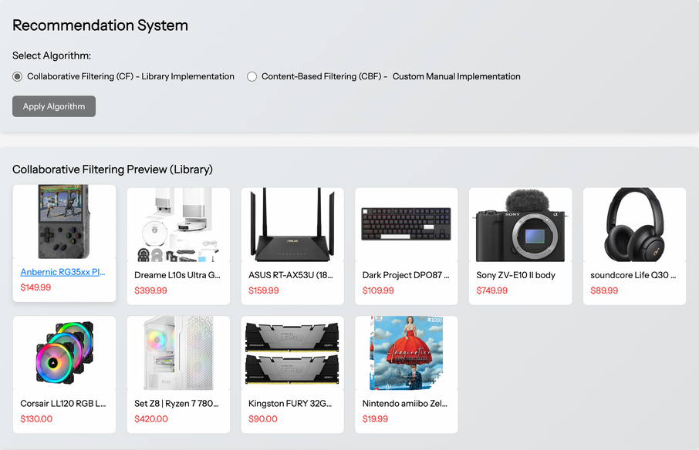
SMARTRECOMMENDER
Collaborative Filtering - macierz user-product
Macierz user-product to dwuwymiarowa struktura danych gdzie każdy wiersz reprezentuje użytkownika, każda kolumna reprezentuje produkt, a wartości to ilości zakupionych produktów (0 jeśli nie kupiono). Macierz jest budowana z tabeli OrderProduct i konwertowana do formatu NumPy dla wydajnych obliczeń matematycznych. Podobieństwo cosinusowe jest obliczane między kolumnami macierzy (produktami), co pozwala znaleźć produkty o podobnych wzorcach zakupowych. Wzór podobieństwa cosinusowego: cos(θ) = (A·B) / (||A|| ||B||) gdzie A i B to wektory reprezentujące produkty. Produkty z wysokim podobieństwem (>0.1) są zapisywane jako potencjalne rekomendacje w tabeli ProductSimilarity.
Slide
13

Slide 14
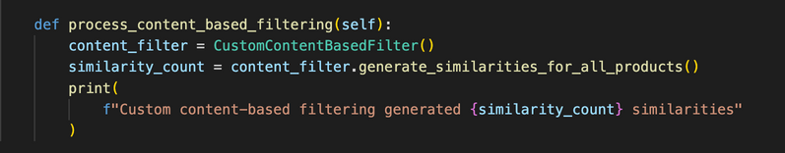
SMARTRECOMMENDER
Content-Based Filtering - implementacja
Content-Based Filtering w recommendation_views.py buduje wektory cech dla każdego produktu na podstawie jego kategorii i tagów. Funkcja process_content_based_filtering() pobiera wszystkie produkty z prefetch kategorii i tagów, następnie tworzy wektor binarny gdzie każda kategoria i tag produktu jest reprezentowana przez wartość 1. Wektory są następnie wyrównywane do tej samej długości przez dodanie zer na końcu (padding), co umożliwia porównywanie produktów o różnej liczbie cech. System wykorzystuje update_content_based_similarity() w signals.py do automatycznego przeliczania podobieństw po dodaniu produktu do koszyka. Produkty bez kategorii i tagów otrzymują domyślną wartość 1 aby uniknąć błędów w obliczeniach podobieństwa.
Slide
14

Slide 15
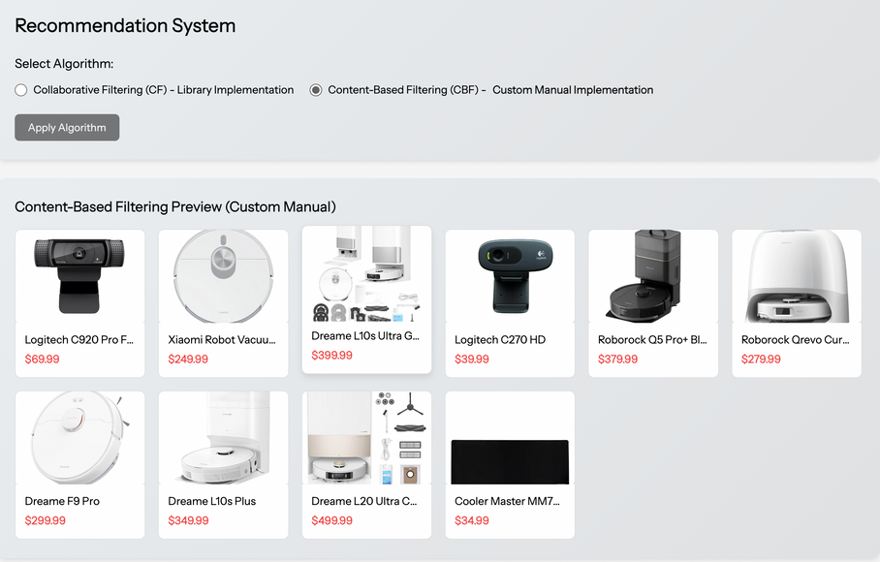
SMARTRECOMMENDER
Content-Based Filtering - podobieństwo produktów
Podobieństwo produktów w CBF jest obliczane na podstawie wspólnych kategorii i tagów używając podobieństwa cosinusowego między wektorami cech. System tworzy macierz cech gdzie każdy wiersz to produkt, a kolumny reprezentują wszystkie możliwe kategorie i tagi w systemie. Podobieństwo cosinusowe cosine_similarity(feature_matrix) z biblioteki scikit-learn porównuje wszystkie pary produktów jednocześnie. Produkty z podobieństwem powyżej progu 0.2 są zapisywane do tabeli ProductSimilarity z typem 'content_based'. CBF automatycznie aktualizuje podobieństwa gdy użytkownik dodaje produkt do koszyka, zapewniając świeże rekomendacje na podstawie bieżących interakcji.
Slide
15

Slide 16
SMARTRECOMMENDER
Porównanie CF vs CBF
Collaborative Filtering - zalety: odkrywa nieoczekiwane wzorce, działa bez analizy treści produktów, poprawia się z liczbą użytkowników; wady: problem cold start dla nowych użytkowników/produktów, wymaga dużej bazy historycznych danych. Content-Based Filtering - zalety: działa od razu dla nowych produktów, nie wymaga danych innych użytkowników, łatwe do wyjaśnienia; wady: ograniczone do podobnych produktów, nie odkrywa nowych preferencji użytkownika. Przypadki użycia: CF najlepszy dla dużych platform z aktywnymi użytkownikami (Amazon, Netflix), CBF idealny dla katalogów produktowych i nowych sklepów. Nasz system pozwala administratorowi przełączać między algorytmami w AdminStatistics.jsx w zależności od potrzeb biznesowych i dojrzałości platformy.
Slide
16

Slide 17
SMARTRECOMMENDER
Panel admina - wybór algorytmu (AdminStatistics.jsx, przełączanie CF/CBF)
Panel administratora w AdminStatistics.jsx umożliwia wybór aktywnego algorytmu rekomendacji między Collaborative Filtering a Content-Based Filtering przez radio buttons. Po wybraniu algorytmu admin klika "Apply Algorithm", co wywołuje POST do /api/recommendation-settings/ zapisując preferencję w tabeli RecommendationSettings. System automatycznie przetwarza podobieństwa produktów wywołując /api/process-recommendations/ i aktualizuje tabele ProductSimilarity oraz UserProductRecommendation. Administrator widzi live preview rekomendacji z /api/recommendation-preview/ dla wybranego algorytmu. Zmiana algorytmu wpływa na wszystkie rekomendacje w systemie - dashboard klienta, sugestie w koszyku i personalizowane propozycje.
Slide
17

Slide 18
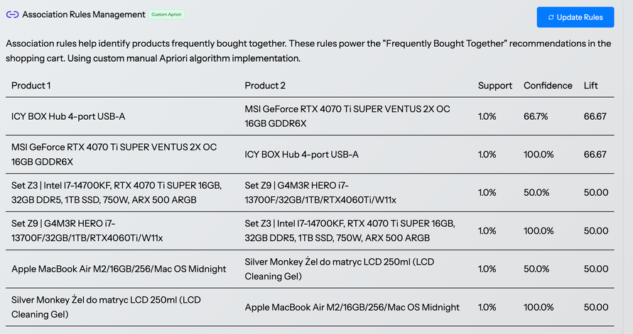
SMARTRECOMMENDER
Association Rules - wprowadzenie (Reguły asocjacji, market basket analysis)
Association Rules to algorytm Market Basket Analysis identyfikujący produkty często kupowane razem na podstawie rzeczywistej historii zamówień. System analizuje wszystkie przeszłe transakcje aby znaleźć wzorce typu "klienci którzy kupili X, często kupują też Y". Reguły są przechowywane w modelu ProductAssociation z metrykami support, confidence i lift określającymi siłę powiązania między produktami. W naszym systemie reguły asocjacji napędzają sekcję "Frequently Bought Together" w koszyku zakupów, pomagając klientom odkrywać powiązane produkty. Algorytm jest w pełni oparty na danych - nie używa sztucznych generatorów, tylko analizuje rzeczywiste wpisy z tabel Order i OrderProduct.
Slide
18

Slide 19
SMARTRECOMMENDER
Association Rules - metryki (Support, Confidence, Lift)
Support mierzy jak często para produktów występuje razem w transakcjach (np. 5% wszystkich zamówień zawiera produkty A i B). Confidence określa prawdopodobieństwo kupienia produktu B gdy klient kupił produkt A (np. 80% klientów kupujących A, kupuje też B). Lift wskazuje jak bardzo reguła jest silniejsza od przypadku - wartość >1 oznacza pozytywną korelację, =1 brak zależności, <1 negatywną korelację. W naszym systemie minimalny support wynosi 0.01 (1%), minimalna confidence 0.1 (10%), a reguły są sortowane według lift w malejącej kolejności. Metryki są automatycznie obliczane w funkcji calculate_association_rules() i wyświetlane w panelu administratora oraz używane do rankingu rekomendacji w koszyku.
Slide
19

Slide 20
SMARTRECOMMENDER
Association Rules - algorytm Apriori (Implementacja w association_views.py)
Implementacja algorytmu Apriori znajduje się w association_views.py w funkcji calculate_association_rules() używającej podejścia dwuetapowego. Pierwszy etap liczy support dla pojedynczych produktów i odrzuca te poniżej progu min_support (0.01), tworząc zbiór frequent_items. Drugi etap iteruje przez wszystkie transakcje i dla każdej pary produktów z frequent_items oblicza confidence jako stosunek wystąpień pary do wystąpień pierwszego produktu. Lift jest obliczany jako support pary podzielony przez iloczyn support'ów pojedynczych produktów. Funkcja zwraca listę reguł spełniających kryteria min_support i min_confidence, które są następnie zapisywane do tabeli ProductAssociation. Algorytm przetwarza wszystkie historyczne transakcje bez użycia bibliotek zewnętrznych.
Slide
20

Slide 21
SMARTRECOMMENDER
Association Rules - automatyczna aktualizacja (Django signals, trigger po zamówieniu)
System automatycznie aktualizuje reguły asocjacji po każdym nowym zamówieniu używając Django signals w signals.py. Signal @receiver(post_save, sender=Order) wywołuje run_all_analytics_after_order() który uruchamia generate_association_rules_after_order(). Funkcja pobiera wszystkie zamówienia z prefetch_related, buduje listę transakcji (każda transakcja to lista product_id z jednego zamówienia), wywołuje calculate_association_rules() i usuwa stare reguły przed zapisaniem nowych. Administrator może również ręcznie zaktualizować reguły klikając "Update Rules" w panelu AdminStatistics.jsx, co wywołuje POST do /api/update-association-rules/. Automatyzacja zapewnia że rekomendacje "Frequently Bought Together" są zawsze aktualne i oparte na najnowszych danych sprzedażowych.
Slide
21

Slide 22
SMARTRECOMMENDER
Frequently Bought Together (Zastosowanie w koszyku zakupów)
Funkcja "Frequently Bought Together" w CartContent.jsx wykorzystuje reguły asocjacji do wyświetlania produktów często kupowanych razem z aktualnie dodanymi do koszyka. System pobiera product_ids z koszyka i wysyła zapytanie GET do /api/frequently-bought-together/?product_ids[]=... który zwraca rekomendacje posortowane według confidence. Każda rekomendacja wyświetla obraz produktu, nazwę, cenę oraz wskaźnik confidence w procentach (np. "Confidence: 80%"). Klienci mogą bezpośrednio dodać sugerowane produkty do koszyka klikając przycisk "Add to Cart", co automatycznie wywołuje funkcję handleAddToCart(). Sekcja pojawia się tylko gdy koszyk zawiera produkty i istnieją reguły asocjacji, zwiększając średnią wartość zamówienia poprzez cross-selling.
Slide
22

Slide 23
SMARTRECOMMENDER
Fuzzy Search - wprowadzenie (Wyszukiwanie rozmyte z tolerancją błędów)
Fuzzy Search to inteligentny algorytm wyszukiwania produktów umożliwiający znalezienie rezultatów pomimo błędów ortograficznych, literówek lub częściowych dopasowań. System analizuje podobieństwo między zapytaniem użytkownika a danymi produktów używając scoring podobieństwa zamiast dokładnego dopasowania tekstu. Algorytm przeszukuje nazwy produktów, opisy, kategorie i specyfikacje z różnymi wagami ważności dla każdego atrybutu. Użytkownicy mogą kontrolować precyzję wyszukiwania przez próg fuzzy (0.3-1.0) oraz filtrować wyniki według przedziałów cenowych (cheap/medium/expensive). Fuzzy Search zmniejsza liczbę wyszukiwań bez rezultatów i poprawia user experience poprzez tolerancję błędów pisowni.
Slide
23

Slide 24
SMARTRECOMMENDER
Fuzzy Search - algorytm podobieństwa (calculate_fuzzy_score() w sentiment_views.py)
Funkcja calculate_fuzzy_score() w sentiment_views.py implementuje trzystopniowy algorytm oceny podobieństwa tekstu. Pierwszy etap sprawdza czy zapytanie jest bezpośrednio zawarte w tekście i zwraca 1.0 dla dokładnego dopasowania. Drugi etap dzieli zapytanie na słowa i oblicza word_score jako stosunek dopasowanych słów do wszystkich słów w zapytaniu. Trzeci etap oblicza similarity jako stosunek długości dopasowanego podciągu do długości dłuższego tekstu używając metody replace(). Funkcja zwraca maksymalną wartość z word_score i similarity, zapewniając najlepsze możliwe dopasowanie. Algorytm działa case-insensitive poprzez konwersję obu tekstów do lowercase przed porównaniem.
Slide
24

Slide 25
SMARTRECOMMENDER
Fuzzy Search - wagi atrybutów (Nazwa 40%, opis 30%, kategoria 20%, spec 10%)
System Fuzzy Search przypisuje różne wagi atrybutom produktów aby odzwierciedlić ich ważność w procesie wyszukiwania. Nazwa produktu otrzymuje wagę 40% jako najważniejszy identyfikator produktu dla użytkowników. Opis produktu ma wagę 30% zawierając szczegółowe informacje o funkcjonalnościach i zastosowaniach. Kategorie produktów mają wagę 20% pomagając w klasyfikacji i grupowaniu podobnych produktów. Specyfikacje techniczne otrzymują wagę 10% jako najbardziej szczegółowe ale rzadziej przeszukiwane informacje. Końcowy wynik total_score = name_score * 0.4 + desc_score * 0.3 + category_score * 0.2 + spec_score * 0.1 jest używany do sortowania wyników wyszukiwania według releancji.
Slide
25

Slide 26
SMARTRECOMMENDER
Fuzzy Search - interfejs użytkownika (SearchModal.jsx, próg fuzzy, filtry cenowe)
Komponent SearchModal.jsx zapewnia zaawansowany interfejs użytkownika dla kontroli parametrów Fuzzy Search z real-time feedback. Suwak progu fuzzy umożliwia ustawienie tolerancji od 0.3 (bardzo liberalne) do 1.0 (tylko dokładne dopasowania) z domyślną wartością 0.6. Filtr cenowy pozwala ograniczyć wyniki do kategorii "cheap" (<$100), "medium" ($100-$500), "expensive" (>$500) lub wszystkich przedziałów. Interfejs wyświetla procentowy wskaźnik dopasowania dla każdego wyniku i umożliwia przełączanie między trybami wyszukiwania. System używa debounced input z 300ms opóźnieniem dla płynnego wyszukiwania w czasie rzeczywistym oraz wyświetla loading states i error handling dla lepszego UX.
Slide
26

Slide 27
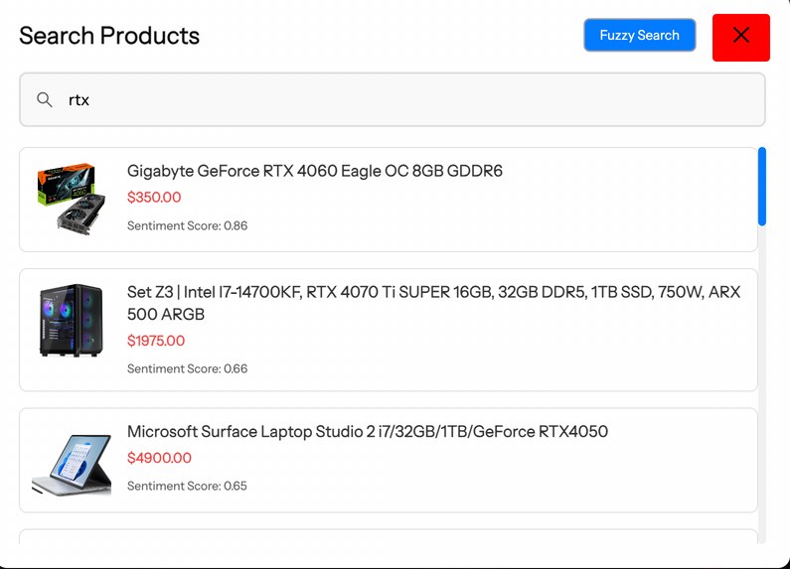
SMARTRECOMMENDER
Sentiment Analysis - wprowadzenie (Analiza sentymentu opinii z TextBlob)
Sentiment Analysis to system analizy sentymentu opinii klientów używający biblioteki TextBlob do Natural Language Processing. System automatycznie analizuje treść każdej opinii klienta i oblicza sentiment_score w skali od -1 (negatywny) do +1 (pozytywny) oraz klasyfikuje opinię jako 'positive', 'neutral' lub 'negative'. Analiza jest uruchamiana automatycznie po dodaniu nowej opinii przez Django signals i przechowywana w dedykowanych tabelach bazy danych. System agreguje wyniki na poziomie produktu obliczając średni sentiment score, liczbę opinii pozytywnych, neutralnych i negatywnych. Sentiment Analysis napędza inteligentne wyszukiwanie produktów priorytetyzujące artykuły z najlepszymi opiniami klientów, zwiększając satysfakcję zakupową.
Slide
27

Slide 28
SMARTRECOMMENDER
Sentiment Analysis - przetwarzanie opinii (Signals.py, automatyczna analiza po dodaniu opinii)
Automatyczne przetwarzanie opinii jest realizowane przez Django signal @receiver(post_save, sender=Opinion) w signals.py wywołujący funkcję handle_sentiment_analysis(). Po dodaniu opinii z treścią tekstową system używa TextBlob(instance.content) do obliczenia polarity score i klasyfikuje sentiment według progów: >0.05 jako positive, <-0.05 jako negative, pozostałe jako neutral. Wyniki są zapisywane do SentimentAnalysis przez update_or_create() zapewniając unikalność na poziomie opinii. System automatycznie przelicza agregaty dla produktu używając aggregate(avg=Avg('sentiment_score')) i aktualizuje ProductSentimentSummary z nowymi statystykami. Proces jest w pełni automatyczny - każda nowa opinia natychmiast otrzymuje analizę sentymentu bez interwencji administratora.
Slide
28

Slide 29
SMARTRECOMMENDER
Sentiment Analysis - modele danych (SentimentAnalysis, ProductSentimentSummary)
Model SentimentAnalysis przechowuje analizę na poziomie pojedynczej opinii z polami: sentiment_score (DecimalField -1 do 1), sentiment_category (positive/neutral/negative), opinion (OneToOneField), product (ForeignKey) oraz analyzed_at (timestamp). Model ProductSentimentSummary agreguje dane na poziomie produktu z polami: average_sentiment_score (średnia ze wszystkich opinii), positive_count, neutral_count, negative_count, total_opinions oraz updated_at. Relacja OneToOneField między Product a ProductSentimentSummary zapewnia efektywne joinowanie danych. Modele posiadają custom indexes na często przeszukiwanych polach (product, sentiment_category) dla optymalizacji zapytań. Struktura umożliwia szybkie wyszukiwanie produktów według sentymentu bez konieczności przeliczania agregatów w czasie rzeczywistym.
Slide
29

Slide 30
SMARTRECOMMENDER
Sentiment-based Search (SentimentSearchAPIView, ranking po sentymencie)
SentimentSearchAPIView w sentiment_views.py implementuje inteligentne wyszukiwanie produktów z rankingiem według sentymentu opinii. System wyszukuje produkty dopasowując zapytanie do nazwy, opisu, kategorii i specyfikacji używając Q(name__icontains=query), następnie dołącza dane sentymentu przez select_related('sentiment_summary'). Wyniki są sortowane według average_sentiment_score w kolejności malejącej (order_by(F('sentiment_summary__average_sentiment_score').desc(nulls_last=True)) umieszczając produkty z najlepszymi opiniami na górze. Response zawiera standardowe dane produktu wzbogacone o sentiment_score i total_opinions dla każdego rezultatu. System priorytetyzuje produkty z wysoką satysfakcją klientów, produkty bez opinii są umieszczane na końcu listy z sentiment_score=0, co pomaga klientom w podejmowaniu świadomych decyzji zakupowych.
Slide
30

Slide 31
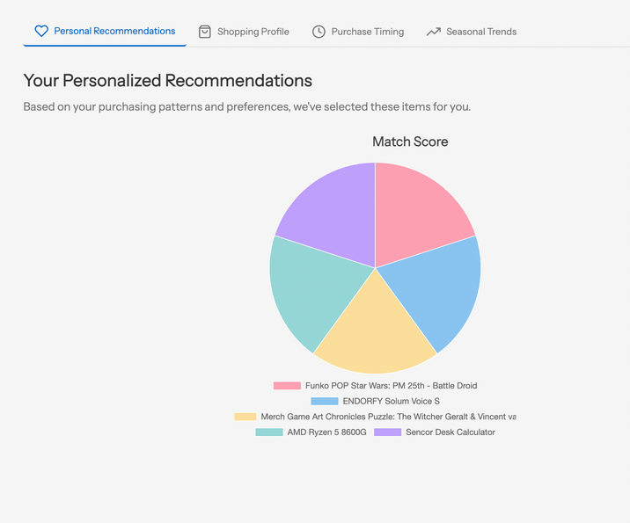
SMARTRECOMMENDER
Probabilistic Methods - przegląd (Metody probabilistyczne w analytics.py)
Plik analytics.py zawiera zaawansowane metody probabilistyczne automatycznie analizujące zachowania klientów i przewidujące trendy biznesowe po każdym nowym zamówieniu. System implementuje pięć głównych algorytmów: generate_purchase_probabilities_for_user() przewidujący prawdopodobieństwo zakupu każdego produktu, generate_user_purchase_patterns_for_user() śledzący częstotliwość i wzorce zakupowe, generate_risk_assessment_for_user() oceniający ryzyko churn, generate_sales_forecasts_for_products() prognozujący sprzedaż dzienną oraz generate_product_demand_forecasts_for_products() szacujący popyt tygodniowy/miesięczny/kwartalny. Wszystkie funkcje są wywoływane automatycznie przez run_all_analytics_after_order() w signals.py po utworzeniu nowego zamówienia. Wyniki są przechowywane w dedykowanych modelach Django i wizualizowane w panelu AdminProbabilistic.jsx.
Slide
31

Slide 32
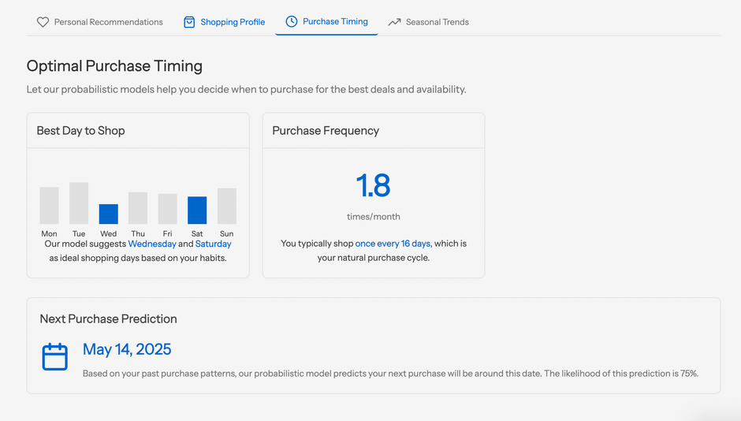
SMARTRECOMMENDER
Purchase Probability (Prawdopodobieństwo zakupu produktu przez użytkownika)
Generate_purchase_probabilities_for_user() oblicza prawdopodobieństwo zakupu każdego produktu przez konkretnego użytkownika bazując na historii zakupów i preferencjach kategorii. System przypisuje wyższą prawdopodobieństwo (0.7-0.9) produktom już kupowanym przez użytkownika, średnią (0.4-0.6) produktom z kategorii które użytkownik wcześniej kupował, oraz niską (0.1-0.2) pozostałym produktom. Dodatkowy boost otrzymują produkty gdy użytkownik dokonał zakupu w ostatnich 30 dniach, zwiększając prawdopodobieństwo o 0.1. Wyniki są zapisywane w modelu PurchaseProbability z polami probability i confidence_level (0.6-0.9). Dane są wykorzystywane w ClientProbabilistic.jsx do wyświetlania spersonalizowanych rekomendacji z match score wyrażonym w procentach.
Slide
32

Slide 33
SMARTRECOMMENDER
Sales Forecasting (Prognozowanie sprzedaży z trendami i sezonowością)
Generate_sales_forecasts_for_products() tworzy prognozy sprzedaży na 30 dni dla każdego produktu uwzględniając trendy czasowe i czynniki sezonowe. System pobiera historyczne dane sprzedaży z OrderProduct.aggregate(), oblicza średnią sprzedaż na zamówienie i aplikuje trend_factor (1 + dni/365 * random(-0.05, 0.1)) oraz seasonal_factor z funkcji get_seasonal_factor() uwzględniającej miesiące (np. grudzień 1.5x, luty 0.85x). Końcowa prognoza predicted_quantity = avg_per_order * trend * seasonal * random(0.9, 1.1) z przedziałami ufności ±15%. Wyniki zapisywane w SalesForecast z polami forecast_date, predicted_quantity, confidence_interval_lower/upper, historical_accuracy. AdminProbabilistic.jsx wyświetla prognozy w wykresach liniowych z podsumowaniem total predicted units na 30 dni.
Slide
33

Slide 34
SMARTRECOMMENDER
Demand Forecasting (Prognoza popytu i zarządzanie zapasami)
Generate_product_demand_forecasts_for_products() szacuje popyt na produkty w trzech okresach: tygodniowo, miesięcznie i kwartalnie dla efektywnego zarządzania zapasami. System oblicza expected_demand jako ilość średnia * dni okresu * random variation (±10%), demand_variance jako 15% expected_demand, reorder_point jako 20% expected_demand oraz suggested_stock_level jako 150% expected_demand. Prognozy uwzględniają różne horyzonty czasowe: week (7 dni od teraz), month (pierwszy dzień następnego miesiąca), quarter (pierwszy dzień następnego kwartału). Wyniki w ProductDemandForecast są wykorzystywane do generowania alertów o konieczności uzupełnienia zapasów gdy expected_demand > reorder_point. Panel administratora wyświetla tabele z rekomendacjami akcji "Reorder Soon" lub "OK" dla każdego produktu.
Slide
34

Slide 35
SMARTRECOMMENDER
Churn Prediction (Predykcja ryzyka odejścia klienta)
Generate_risk_assessment_for_user() przewiduje ryzyko odejścia klienta (churn) analizując aktywność zakupową w ostatnich 30 dniach i generując score ryzyka. Użytkownicy bez recent_orders otrzymują wysokie ryzyko (0.7-0.9) z sugestią "Send a personalized offer or discount to encourage return", natomiast aktywni klienci otrzymują niskie ryzyko (0.2-0.4) z rekomendacją "Maintain current inventory levels". System zapisuje wyniki w RiskAssessment z polami risk_type='customer_churn', entity_type='user', risk_score, confidence i mitigation_suggestion. AdminProbabilistic.jsx wyświetla high-risk alerts z podziałem na high/medium/low risk users w sekcji Churn Prediction. ClientProbabilistic.jsx pokazuje użytkownikom ich churn risk w sekcji shopping profile jako część personalizowanych insights.
Slide
35

Slide 36
SMARTRECOMMENDER
User Purchase Patterns - Analiza wzorców zakupowych użytkowników
System automatycznie analizuje wzorce zakupowe użytkowników wykorzystując model UserPurchasePattern, który przechowuje dane o częstotliwości zakupów, średniej wartości zamówienia oraz preferencjach czasowych. Implementacja obejmuje analizę RFM (Recency, Frequency, Monetary Value), wzorce temporalne określające preferowane godziny zakupów oraz analiza sezonowości przechowywana w formacie JSON. Po każdym zamówieniu system automatycznie aktualizuje wzorce zachowań i segmentuje klientów używając algorytmów clustering (K-means). Machine learning jest wykorzystywane do przewidywania przyszłych zakupów poprzez time series analysis oraz collaborative filtering. Dane te umożliwiają personalizację doświadczeń zakupowych i targeted marketing campaigns.
Slide
36

Slide 37
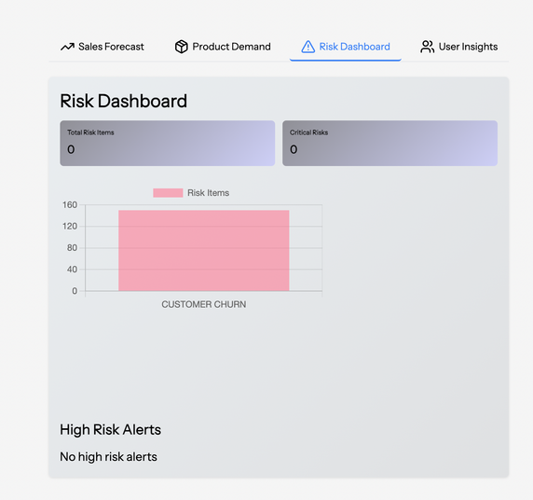
SMARTRECOMMENDER
Risk Assessment - Ocena ryzyka i sugestie mitygacji
System zarządzania ryzykiem wykorzystuje model RiskAssessment do analizy czterech głównych typów zagrożeń: Customer Churn Risk (ryzyko utraty klienta), Inventory Excess Risk (nadmiar zapasów), Price Sensitivity Risk (wrażliwość cenowa) oraz Demand Fluctuation Risk (wahania popytu). Każde ryzyko jest oceniane na skali 0-1 z określonym poziomem pewności oraz automatycznie generowanymi sugestiami mitygacji. Machine learning wykorzystuje algorytmy RandomForest i XGBoost do predykcji churn, anomaly detection do wykrywania nietypowych wzorców oraz time series forecasting do przewidywania zmian popytu. System automatycznie generuje alerty dla high-risk cases i proponuje konkretne działania takie jak spersonalizowane oferty dla klientów zagrożonych churn czy promocje dla produktów z nadmiarem zapasów. Risk assessment jest uruchamiane po każdym zamówieniu i aktualizowane w czasie rzeczywistym.
Slide
37

Slide 38
SMARTRECOMMENDER
Admin Dashboard - AdminProbabilistic.jsx - Panel analityczny dla administratorów
AdminProbabilistic to zaawansowany panel analityczny składający się z czterech głównych zakładek: Sales Forecasting (prognozy sprzedaży z przedziałami ufności), Product Demand (analiza zapotrzebowania z alertami reorder), Risk Dashboard (wizualizacja zagrożeń wysokiego ryzyka) oraz User Insights (analiza wzorców zakupowych i segmentacja klientów). Interface wykorzystuje responsive design z interaktywnymi wykresami Chart.js i Recharts, system modalny do szczegółowych analiz oraz paginację dla dużych zbiorów danych. Dashboard pobiera dane z multiple API endpoints w czasie rzeczywistym i prezentuje je w formie intuicyjnych wykresów słupkowych, liniowych i kołowych. Funkcjonalności obejmują możliwość eksportu raportów, drill-down analysis dla specific metrics oraz automated alerts dla critical business events. System automatycznie dostosowuje się do różnych rozdzielczości ekranu zapewniając optimal user experience na desktop, tablet i mobile devices.
Slide
38

Slide 39
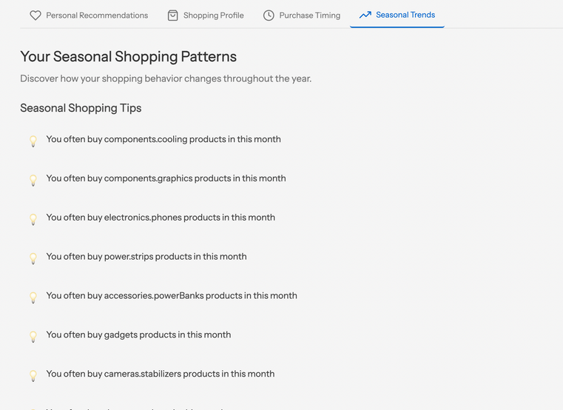
SMARTRECOMMENDER
Client Dashboard - ClientDashboard.jsx - Spersonalizowany panel klienta
ClientDashboard dostarcza spersonalizowany widok dla klientów składający się z sekcji Purchase Statistics (purchased items, complaints, orders this month, average order value) z animowanymi licznikami CountUp, Order Trends Visualization przedstawiającą miesięczne trendy zamówień oraz Category Distribution w formie pie chart pokazującego preferencje kategorii. System rekomendacji produktów dynamicznie przełącza między algorytmami Collaborative Filtering i Content-Based Filtering, wyświetlając 4 najlepsze rekomendacje z możliwością fallback do popularnych produktów gdy brak danych personalnych. Dashboard integruje real-time data z multiple API endpoints (/api/orders/, /api/client-stats/, /api/recommendation-preview/) i automatycznie aktualizuje rekomendacje na podstawie zmian w algorytmach. Interface wykorzystuje hover effects, loading states, error handling oraz responsive grid layout zapewniający optimal experience na wszystkich urządzeniach. System automatycznie trackuje kliknięcia w rekomendacje co poprawia future recommendations poprzez machine learning feedback loop.
Slide
39

Slide 40
SMARTRECOMMENDER
Client Probabilistic Insights - ClientProbabilistic.jsx - Insights dla użytkownika
ClientProbabilistic dostarcza zaawansowane probabilistic insights poprzez interface z czterema zakładkami: Personal Recommendations (match score visualization z pie charts i product grid z probability scores), Shopping Profile (favorite category, best shopping time, potential savings), Purchase Timing (optimal purchase timing recommendations, weekly pattern analysis, next purchase prediction z calendar integration) oraz Seasonal Trends (monthly shopping volume charts, personalized seasonal tips, trend predictions). System wykorzystuje machine learning do generowania purchase probability modeling (0-100% scores), seasonal pattern recognition, behavioral clustering analysis oraz predictive timing models. Modal system umożliwia deep dive analysis z detailed breakdowns dla purchase patterns, customer segmentation details oraz churn prediction insights. Interface integruje real-time data z /api/my-shopping-insights/, /api/purchase-prediction/ oraz /api/personalized-recommendations/ endpoints. Gamification elements obejmują match scores jako percentages, achievement badges dla shopping milestones oraz personalized tips dla shopping optimization, co zwiększa user engagement i customer retention.
Slide
40

Slide 41
SMARTRECOMMENDER
API Endpoints REST API, autoryzacja JWT, permissions
System wykorzystuje Django REST Framework do budowy RESTful API z pełną autoryzacją JWT. Każdy endpoint jest zabezpieczony odpowiednimi permissions, gdzie klienci mają dostęp tylko do swoich danych, a administratorzy do wszystkich zasobów. Tokeny JWT zawierają informacje o roli użytkownika i są automatycznie weryfikowane przy każdym zapytaniu. API obsługuje operacje CRUD dla produktów, zamówień, opinii oraz skomplikowane endpointy analityczne. Implementacja zapewnia bezpieczną komunikację między frontendem React a backendem Django.
Slide
41

Slide 42
SMARTRECOMMENDER
Django Signals - automatyzacja
Django Signals automatyzują kluczowe procesy analityczne w momencie wystąpienia określonych zdarzeń w systemie. Po utworzeniu nowego zamówienia automatycznie uruchamiają się funkcje generujące prawdopodobieństwa zakupu, wzorce użytkowników, prognozy sprzedaży i reguły asocjacji. Sygnały obsługują również dodawanie produktów do koszyka, tworząc interakcje użytkownika i aktualizując rekomendacje. Analiza sentymentu uruchamia się automatycznie po dodaniu nowej opinii, aktualizując statystyki produktu. System zapewnia pełną automatyzację bez ingerencji użytkownika.
Slide
42

Slide 43
SMARTRECOMMENDER
Frontend - React Components
Frontend został zbudowany w React z wykorzystaniem funkcjonalnych komponentów i hooków dla zarządzania stanem. Aplikacja wykorzystuje React Router do nawigacji między stronami klienta i administratora. Komponenty są podzielone na moduły: dashboard, produkty, koszyk, rekomendacje i analizy probabilistyczne. Stan aplikacji jest zarządzany przez Context API i localStorage dla trwałości danych. Responsywny design wykorzystuje SCSS z animacjami i interaktywnymi elementami UI.
Slide
43

Slide 44
SMARTRECOMMENDER
User Experience Flow
Przepływ użytkownika rozpoczyna się od rejestracji i logowania, gdzie system automatycznie przypisuje rolę klienta. Klient może przeglądać produkty z spersonalizowanymi rekomendacjami opartymi na algorytmach CF lub CBF. Dodawanie produktów do koszyka uruchamia rekomendacje "frequently bought together" w czasie rzeczywistym. Po złożeniu zamówienia system generuje prognozy i aktualizuje modele probabilistyczne. Dashboard klienta prezentuje personalizowane insights o wzorcach zakupowych i przewidywaniach.
Slide
44

Slide 45
SMARTRECOMMENDER
Admin Workflow
użytkownikami, zamówieniami i reklamacjami. Panel Statistics umożliwia przełączanie między algorytmami rekomendacji (CF/CBF) i zarządzanie regułami asocjacji. Sekcja Probabilistic dostarcza prognozy sprzedaży, analizy ryzyka i insights o użytkownikach. Administrator może aktualizować podobieństwa produktów i generować nowe rekomendacje jednym kliknięciem. System automatycznie synchronizuje wszystkie zmiany z modelami ML w tle.
Slide
45

Slide 46
SMARTRECOMMENDER
Performance i optymalizacja
System wykorzystuje Django ORM z optymalizacjami select_related() i prefetch_related() dla złożonych zapytań. Indeksy bazy danych są strategicznie umieszczone na polach często używanych w filtracji i sortowaniu. Komponenty React są optymalizowane przez lazy loading i memoization dla dużych zbiorów danych. API implementuje paginację i caching dla poprawy responsywności. Obliczenia macierzy podobieństwa wykorzystują NumPy dla wydajności numerycznej.
Slide
46

Slide 47
SMARTRECOMMENDER
Demo i podsumowanie
Utworzony system e-commerce z AI demonstruje pełną integrację algorytmów rekomendacji z rzeczywistymi operacjami sklepu. Implementacja obejmuje collaborative filtering, content-based filtering, market basket analysis i modele probabilistyczne. System automatycznie adaptuje się do zachowań użytkowników, generując trafne prognozy i personalizowane doświadczenia. Architektura zapewnia skalowalność i łatwość dodawania nowych algorytmów ML. Projekt stanowi kompletną demonstrację zastosowania uczenia maszynowego w praktycznych rozwiązaniach biznesowych.
Slide
47

Slide 48

SMARTRECOMMENDER
THANK YOU
FOR YOUR ATTENTION
DAWID OLKO & PIOTR SMOŁA
Slide
48

